Slide 1
MISI KEPADA SESAMA SAYA
Pelajaran ke-7, Triwulan Iv
Tahun 2023

Slide 2
LUKAS 10 : 27
Jawab orang itu: "Kasihilah Tuhan, Allahmu, dengan segenap hatimu dan dengan segenap jiwamu dan dengan segenap kekuatanmu dan dengan segenap akal budimu, dan kasihilah sesamamu manusia seperti dirimu sendiri."

Slide 3
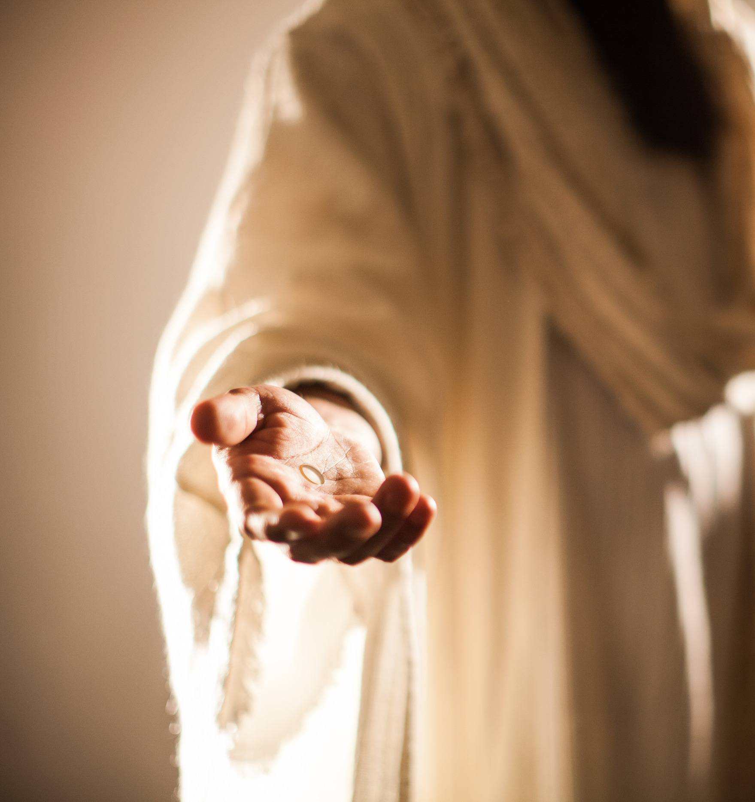
PENDAHULUAN
Apakah untuk menanyakan atau menjawab pertanyaan ini dari sudut pandang pribadi (siapakah sesamaku manusia?), akan mengubah fokus atau prioritas dari seorang yang membutuhkan bantuan menjadi seorang yang menyediakannya?
Apakah pergeseran fokus seperti itu berisiko mengubah pekabaran dan prinsip yang Yesus ingin kita pahami dan praktikkan?
Lukas 10:29 “Dan siapakah sesamaku manusia?”

Slide 4
PERTANYAAN DARI SEMUA PERTANYAAN Minggu, 12 November 2023
Lukas 10:25
Pada suatu kali berdirilah seorang ahli Taurat untuk mencobai Yesus, katanya: "Guru, apa yang harus kuperbuat untuk memperoleh hidup yang kekal?"

Slide 5
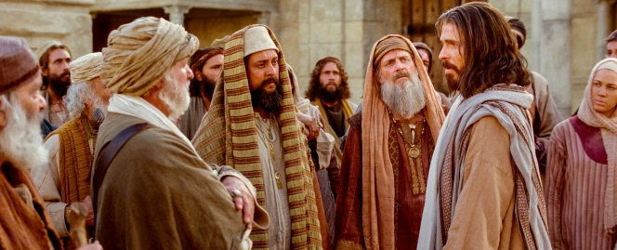
Kita tahu bahwa kadang-kadang beberapa orang bisa saja datang dengan perasaan skeptis, bahkan tidak percaya, dan bahkan juga mereka tidak serius dengan pertanyaan mereka, atau bahkan seperti ahli Taurat ini yang bermaksud mencobai Yesus.
Apa pun keadaannya mereka tetap masih bisa dijangkau.

Slide 6
Walaupun Yesus tahu bahwa niat awal ahli Taurat ini tidaklah tulus, namun untuk ahli taurat dan pendengar yang lain, pertanyaan ini merupakan sebuah pembukaan yang Yesus dapat gunakan untuk mendorong mereka menyelidiki hati mereka sendiri.
Meskipun mengetahui motif dari ahli Taurat ini, Yesus tidak mengabaikan-nya.

Slide 7
Pertanyaan “Apa yang harus kuperbuat untuk memperoleh hidup yang kekal?” adalah pertanyaan yang penting, mengingat Yakobus 4:14 mengatakan: .....Apakah arti hidupmu? Hidupmu itu sama seperti uap yang sebentar saja kelihatan lalu lenyap.

Slide 8
Membuat pilihan hidup kekal atau kematian kekal sangatlah penting.
Tentu saja pilihan untuk hidup kekal adalah pilihan terbaik seperti yang Paulus sendiri nyatakan [1 Korintus 15:30-32].

Slide 9
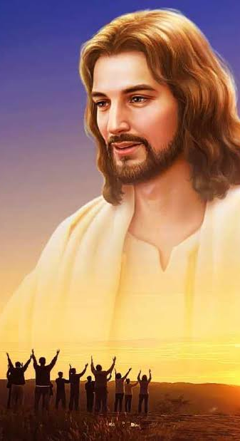
Apa pun motif dari pertanyaan ahli Taurat ini, bagaimanapun juga ia telah menanyakan satu pertanyaan yang penting, dan Yesus selalu peka untuk menggunakan setiap kesempatan bagi misi yaitu dengan mengambil keuntungan dari kesempatan itu untuk menjangkau jiwa-jiwa.

Slide 10
METODE DAN RESPONS YESUS Senin, 13 November 2023
Tentu saja kita tidak dapat melihat hati atau motif seseorang ketika mereka bertanya tentang iman kita.
Hanya Yesus yang dapat melakukannya dengan sempurna.

Slide 11
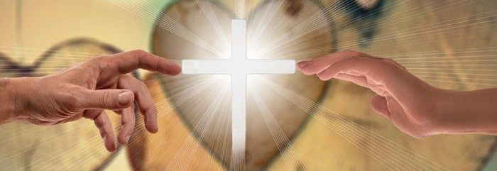
Walaupun mungkin kelihatannya pertanyaan mereka bersifat provokatif, namun perasaan hati untuk mengetahui tentang iman, kita bisa saja jujur dan bisa menggambarkan sebuah kerinduan atau kekosongan yang dalam dari mereka yang menanyakan pertanyaan-pertanyaan tersebut.
Kita tidak tahu hati mereka; kita juga tidak harus mengetahuinya. Kita hanya perlu melayani sesama sebaik mungkin yang bisa kita lakukan, terlepas dari motif terdalam mereka.

Slide 12
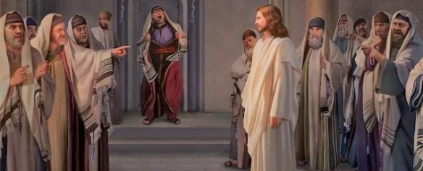
Bagaimana cara Yesus merespon pertanyaan dari seorang ahli Taurat dalam Lukas 10:25 itu penting untuk kita renungkan.
Lukas 10:26 Jawab Yesus kepadanya: "Apa yang tertulis dalam hukum Taurat? Apa yang kaubaca di sana?"

Slide 13
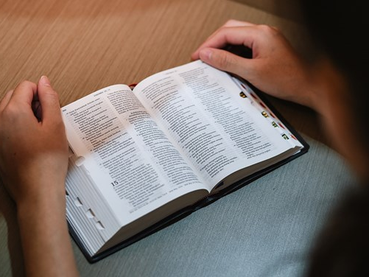
Yesus mengarahkan pada sebuah aspek yang sangat penting dari sebuah pembelajaran. Gantinya hanya mendengarkan apa yang orang lain harus sampaikan kepada kita, kita perlu untuk membaca Kitab Suci untuk diri kita sendiri.

Slide 14
2 Timotius 3 : 16
“Segala tulisan yang diilhamkan Allah memang bermanfaat untuk mengajar, untuk menyatakan kesalahan, untuk memperbaiki kelakuan dan untuk mendidik orang dalam kebenaran.”

Slide 15
Di dalam Kitab Suci, kita bisa menemukan semua kebenaran yang kita perlu tahu, yaitu tentang bagaimana kita harus hidup, tentang bagaimana kita memperlakukan orang lain, dan tentang bagaimana kita dapat "memperoleh hidup yang kekal."

Slide 16
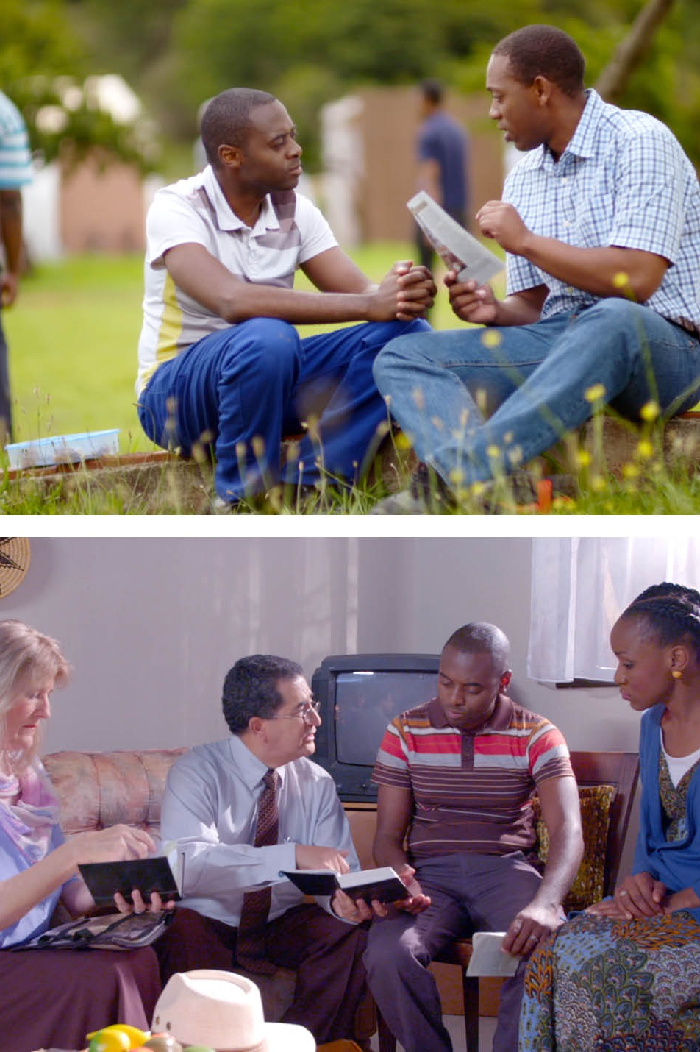
Tentu saja, ada peran dari para pendeta dan guru, tetapi pada akhirnya, kita sendiri yang harus pergi kepada Kitab Suci untuk mencari kebenaran-kebenaran yang penting tersebut.
Kisah Para Rasul 17:11 “….mereka menerima firman itu dengan segala kerelaan hati dan setiap hari mereka menyelidiki Kitab Suci untuk mengetahui, apakah semuanya itu benar demikian.”

Slide 17
"Firman-Mu itu pelita bagi kakiku dan terang bagi jalanku" (Mazmur 119:105).
Ayat ini bukan hanya sekadar puisi; itu adalah sebuah kebenaran kudus, yang mengarahkan kita kepada Firman Allah dan pentingnya firman itu bagi umat percaya.

Slide 18
MEWARISI HIDUP YANG KEKAL Selasa, 14 November 2023
Lukas 10:27
Jawab orang itu: "Kasihilah Tuhan, Allahmu, dengan segenap hatimu dan dengan segenap jiwamu dan dengan segenap kekuatanmu dan dengan segenap akal budimu, dan kasihilah sesamamu manusia seperti dirimu sendiri."

Slide 19
Bagi kebanyakan orang percaya, memberikan jawaban yang benar tentang doktrin atau iman bukanlah hal yang sulit. Sebaliknya, tantangannya adalah melakukan apa yang mereka ketahui sebagai hal yang benar dan mengikuti apa yang mereka percaya.
Inilah tantangan yang Yesus berikan untuk merespon jawaban ahli Taurat itu, Lukas 10:28 Kata Yesus kepadanya: "Jawabmu itu benar; perbuatlah demikian, maka engkau akan hidup."

Slide 20
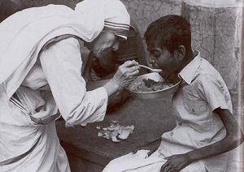
Banyak orang, yang walaupun mereka mengetahui bahwa mereka akan diselamatkan, akan binasa karena mereka tidak menuruti apa yang mereka ketahui. Betapa seriusnya masalah ini.
Hanya mengetahui tentang mengasihi Allah dan mengasihi sesama tidaklah cukup.
Kita harus mempraktikkannya.

Slide 21
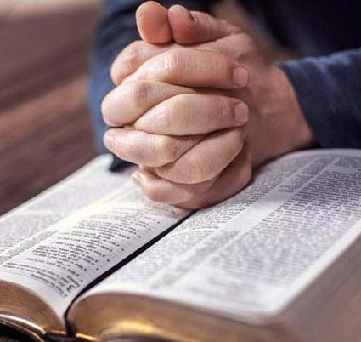
JIKA kita mengasihi Allah, kita akan membaca firman-Nya, kita akan berdoa, dan kita akan menuruti perintah-perintah-Nya, dan kita akan taat pada suara-Nya "dengan segenap hati kita."

Slide 22
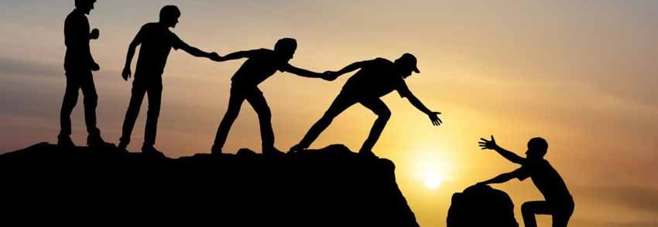
JIKA saya katakan saya mengasihi sesama, tetapi saya tidak peduli dengan sesama yang ada di dalam gereja, atau jika saya mengabaikan kebutuhan orang lain yang sebenarnya saya bisa membantu, apakah gunanya iman saya?
Kekristenan bukan hanya sekadar seperangkat kepercayaan yang unik; itu adalah sebuah cara hidup.

Slide 23
YAKOBUS 2 : 15-16
“Jika seorang saudara atau saudari tidak mempunyai pakaian dan kekurangan makanan sehari-hari, dan seorang dari antara kamu berkata: "Selamat jalan, kenakanlah kain panas dan makanlah sampai kenyang!", tetapi ia tidak memberikan kepadanya apa yang perlu bagi tubuhnya, apakah gunanya itu?”

Slide 24
Filipi 2:4
“dan janganlah tiap-tiap orang hanya memperhatikan kepentingannya sendiri, tetapi kepentingan orang lain juga.”

Slide 25
MENGASIHI SESAMA SEPERTI KITA MENGASIHI DIRI KITA SENDIRI Rabu, 15 November 2023
"Kasih adalah prinsip dasar pemerintahan Allah di surga dan di bumi dan itu harus menjadi dasar tabiat umat Allah. Ini saja yang dapat menjadikan dan memelihara kita teguh. Ini saja dapat menyanggupkan kita untuk menahan penindasan dan pencobaan"
Ellen G. White, Membina Kehidupan Abadi, hlm. 31.

Slide 26
Rasul Paulus menjelaskan, Galatia 5:14 Sebab seluruh hukum Taurat tercakup dalam satu firman ini, yaitu: "Kasihilah sesamamu manusia seperti dirimu sendiri!"

Slide 27
Nabi Mikha menyerukan, Mikha 6:8 "Hai manusia, telah diberitahukan kepadamu apa yang baik. Dan apakah yang dituntut TUHAN dari padamu: selain berlaku adil, mencintai kesetiaan, dan hidup dengan rendah hati di hadapan Allahmu?"

Slide 28
Rasul Yohanes menjelaskan, 1 Yohanes 4:20-21 Jikalau seorang berkata: "Aku mengasihi Allah," dan ia membenci saudaranya, maka ia adalah pendusta, karena barangsiapa tidak mengasihi saudaranya yang dilihatnya, tidak mungkin mengasihi Allah, yang tidak dilihatnya. Dan perintah ini kita terima dari Dia: Barangsiapa mengasihi Allah, ia harus juga mengasihi saudaranya.

Slide 29
Selanjutnya rasul Paulus menyatakan bahwa: jika seorang mengaku memiliki pengetahuan yang banyak, atau melakukan tindakan yang hebat, atau memiliki iman yang besar, atau bahkan memberikan nyawanya sendiri, tetapi tidak mempunyai kasih, maka orang tersebut menjadi seperti "gong yang berkumandang dan canang yang gemerincing" [1 Korintus 13:1].

Slide 30
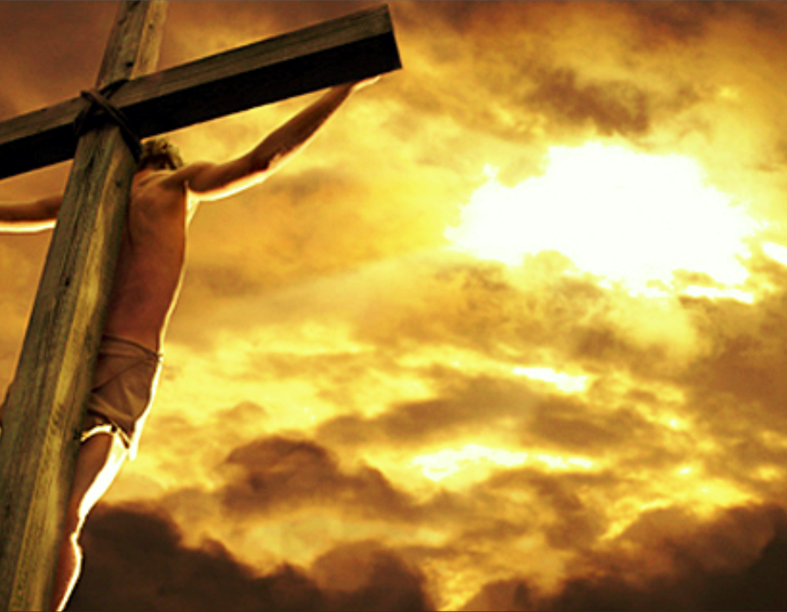
Kasih kepada Tuhan, dan kasih kepada sesama manusia adalah prinsip dasar kehidupan yg sangat penting [Matius 22:37-40].
Dan Lukas memperjelas bahwa jika seseorang melakukan dua hal ini, maka dia akan memperoleh hidup yang kekal.
Lukas 10:28 Kata Yesus kepadanya: "Jawabmu itu benar; perbuatlah demikian, maka engkau akan hidup."

Slide 31
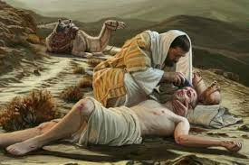
KISAH ORANG SAMARIA YANG MURAH HATI SAAT INI Kamis, 16 November 2023
Memberikan semua jawaban yang benar adalah mudah bagi ahli taurat ini, tetapi melakukan semua hal tersebut adalah sebuah masalah pada 2.000 tahun yang lalu, dan hal itu masih tetap menjadi sebuah masalah bagi banyak dari kita saat ini.
Ahli Taurat itu ingin menjebak Yesus dan mau memamerkan pengetahuannya tetapi ia tidak berhasil.
Kemudian ia menanyakan satu pertanyaan lanjutan, "Siapakah sesamaku manusia?" [Lukas10:29].

Slide 32
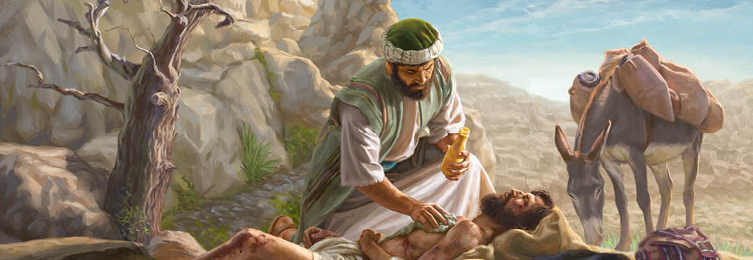
Menjawab pertanyaan itu, Yesus menceritakan kisah orang Samaria yang baik hati [Lukas 10:30-35].
Selanjutnya Yesus meminta ahli Taurat itu menjawab sendiri pertanyaannya, terakhir Yesus memberikan tantangan untuk mempraktikkannya :
Lukas 10:36-37 Siapakah di antara ketiga orang ini, menurut pendapatmu, adalah sesama manusia dari orang yang jatuh ke tangan penyamun itu?" Jawab orang itu: "Orang yang telah menunjukkan belas kasihan kepadanya." Kata Yesus kepadanya: "Pergilah, dan perbuatlah demikian!"

Slide 33
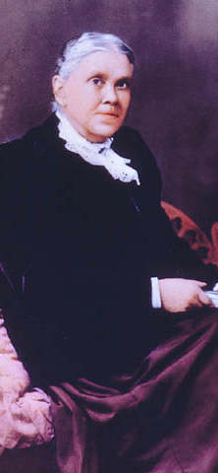
Ellen G. White, Alfa dan Omega, jld. 6, hlm. 119
Melalui kisah ini, Kristus telah menunjukkan bahwa sesama manusia bukan saja berarti seorang yang segereja atau seiman dengan kita. Hal itu tidak ada hubungannya dengan suku, warna kulit, atau perbedaan golongan.
Sesama manusia ialah setiap orang yang memerlukan pertolongan kita. Sesama manusia ialah setiap jiwa yang dilukai dan ditindih oleh musuh. Sesama manusia ialah setiap orang yang menjadi milik Allah".

Slide 34
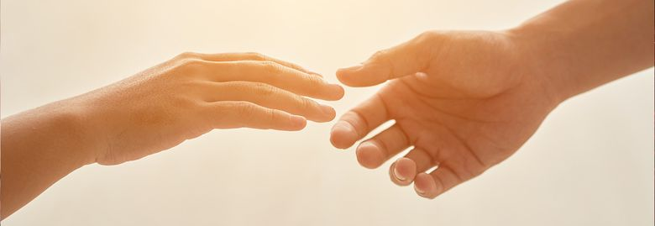
Adalah benar bahwa kadang-kadang para pendeta, tua-tua, dan anggota jemaat tidak membantu mereka yang membutuhkan pertolongan. Kadang-kadang orang-orang dari kepercayaan lain bisa lebih ramah kepada orang yang ada di masyarakat dibandingkan dengan kita.
Kita bisa saja berbicara bagaimana menjadi orang baik, namun orang lain yang justru memenuhi kebutuhan dari orang lain yang kita tidak lakukan. Jika kita mau iman kita berarti, maka kita harus menjangkau dan menolong mereka yang membutuhkan.

Slide 35
KESIMPULAN
1
Kita sendiri yang harus membuat pilihan untuk hidup kekal atau kematian kekal, tetapi Yesus akan selalu menggunakan setiap kesempatan untuk menjangkau jiwa-jiwa.
2
Kita tidak pernah mengetahui motif hati setiap pribadi yang datang kepada Yesus, tetapi yang bisa kita lakukan hanya melayani mereka sebaik mungkin.
3
Kekristenan bukan hanya sekadar seperangkat kepercayaan yang unik; itu adalah sebuah cara hidup.
4
Kasih adalah prinsip dasar pemerintahan Allah di surga dan di bumi dan itu harus menjadi dasar tabiat umat Allah.
5
Jika kita mau iman kita berarti, maka kita harus menjangkau dan menolong mereka yang membutuhkan.

